Slide 1
Linux idea presentation 라즈베리를 이용한 장거리 도어락 제어
발표일: 2018/11/28
발표자: 양재욱
1293044 최홍준
1494065 이원태
1594061 양재욱

Slide 2
목차
1. Raspberry Pi
2. embedded system
3. 장거리 도어락 제어
4. 라즈베리 구현

Slide 3
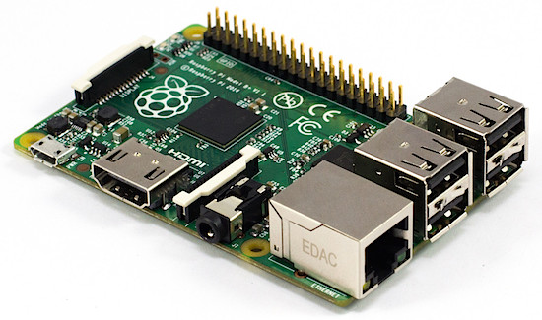

Raspberry Pi is….
영국의 라즈베리파이 재단이 학교에서의 기초 컴퓨터 과학 교육용 목적으로 만든 초소형 PC(Arm Cortex-A53 내장)
Arm Cortex-A53는 64bit micro controller로 많은 연산을 빠르게 가능하다.
영상처리나, 음성처리 등의 빠른 연산이 필요한 작업에 적합한 보드, 운영체제를 탑재할수 있으며 적절한 자원관리가 가능하다.
라즈베리파이의 파이는 파이썬을 효율적으로 사용가능 하며 여러 gpio핀과 usb, hdmi 선들이있다.
딥러닝 기반으로 정밀한 영상처리를 통해 여러가지 분야에 이용가능하다.

Slide 4
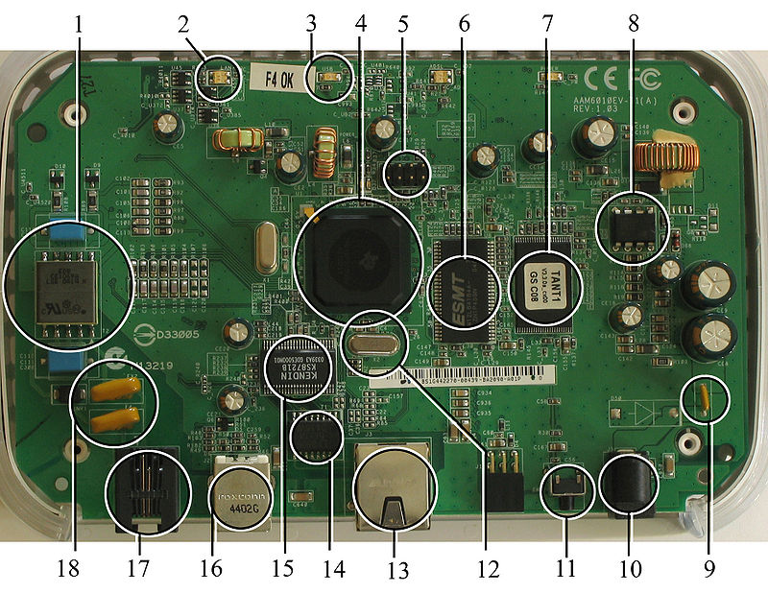
embedded system is…
임베디드 시스템(embedded system, 내장형 시스템)
기계나 기타 제어가 필요한 시스템에 대해, 제어를 위한 특정 기능을 수행하는 컴퓨터시스템으로 장치 내에 존재하는 전자 시스템이다.
즉, embedded system 은 전체 장치의 일부분으로 구성되며 제어가 필요한 시스템을 위한 두뇌 역할을 하는 특정 목적의 컴퓨터 시스템이다.

Slide 5
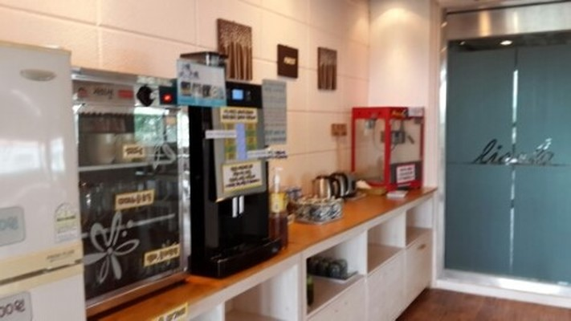
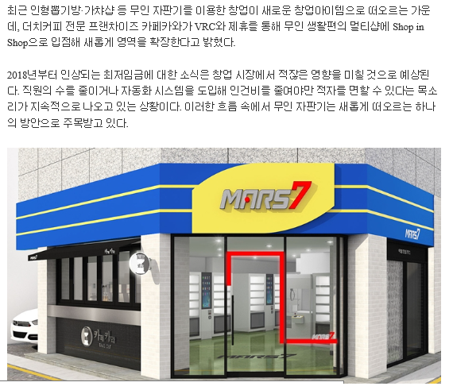
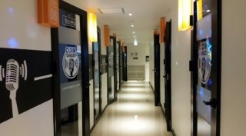
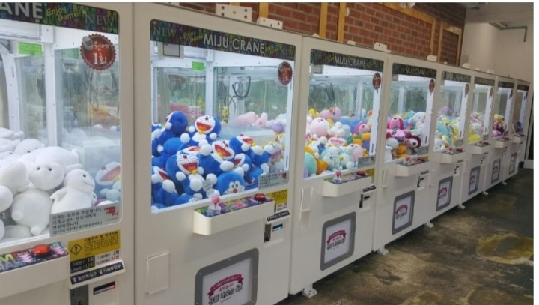
1. 무엇을 할 것인가?
인형뽑기, 카페, 서점 등
· 점주가 직접 오지 않고도
장거리에서 문을 개폐할 수 있는 원격
제어 도어락을 만들 것이다.
· 또한, 점주가 상점 이용에 대한
공지사항 및 주의사항을 실시간으로
업데이트할 수 있도록 도트
매트릭스를 이용한 알림판을 만들
것이다.

Slide 6
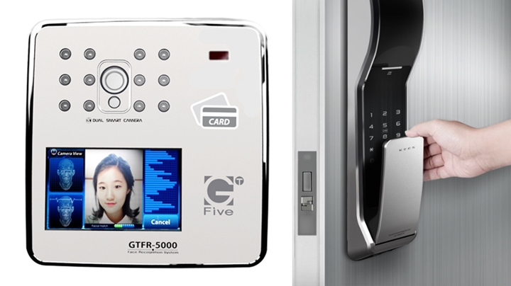
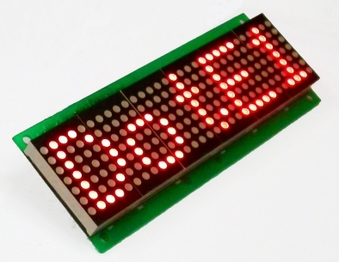
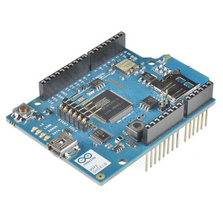

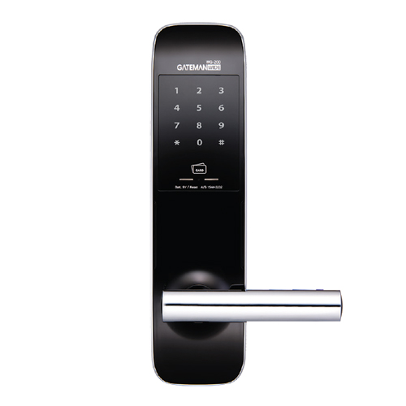
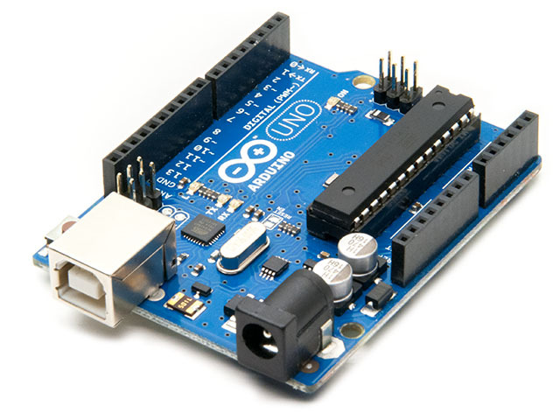
2. 어떻게 할 것인가?
도어락과 도트매트릭스 제어하는 소형 컴퓨터로
Raspberry Pi 를 사용
무선 제어를 하기 위해 Raspberry Pi 사용
Dote Matrix
TCP/IP
Communication
Control Signal
Android App
(JAVA)
Raspberry Pi
(C)
Door lock

Slide 7
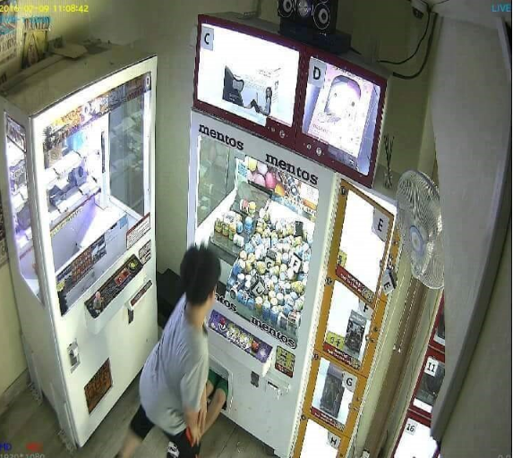
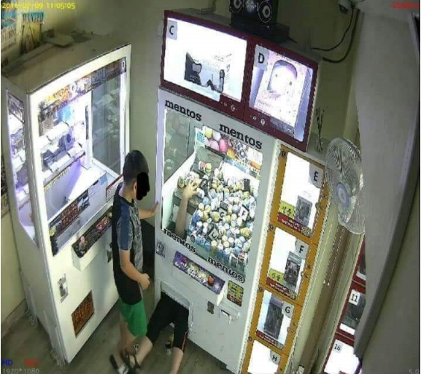
system을 구현한다면…

Slide 8
감사합니다.

